Slide 1
Salerno Workshop presso Università Humanitas Robert Triozzi Testimone

Slide 2
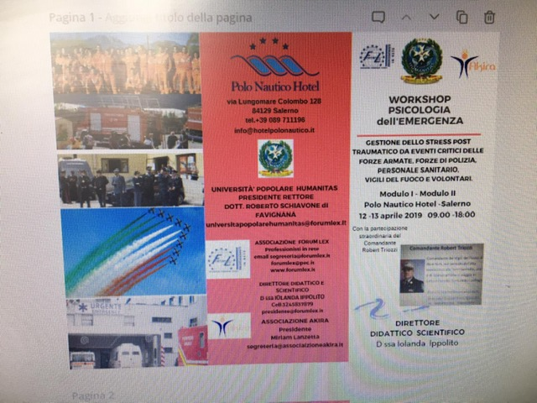

Slide 3
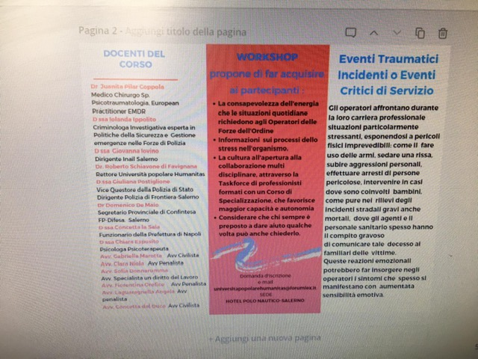

Slide 6
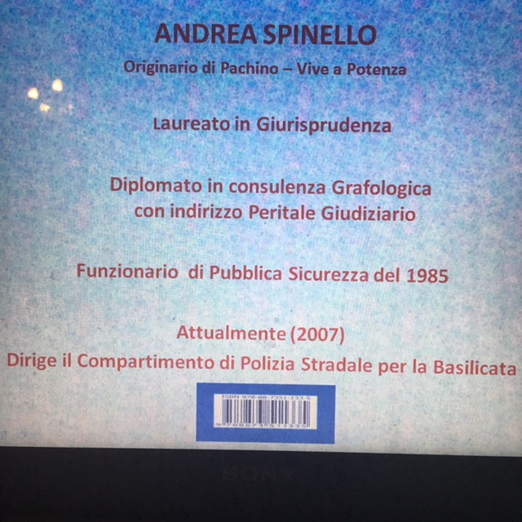

Slide 8
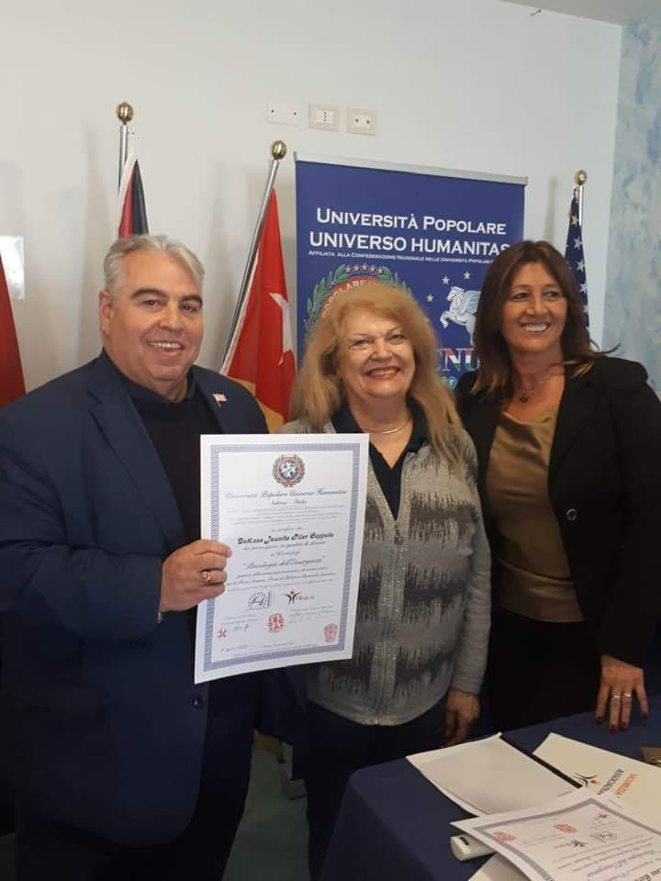
Certificato di Docenza
Università Humanitas
Salerno 2019
Rettore Dott Roberto
Schiavone da Savignana
Docente
Dr Juanita Pilar Coppola
Direttore del Worskshop
Dssa Iolanda Ippolito

Slide 9
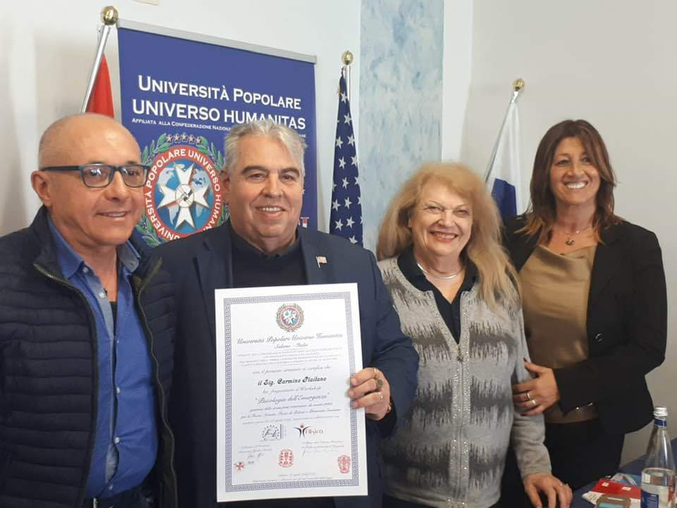

Slide 10
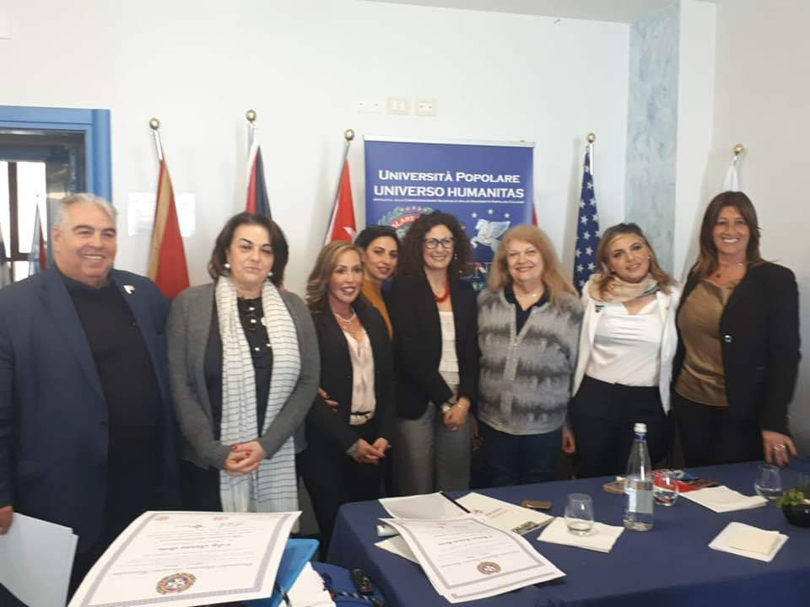
Rettore
Workshop Università Humanitas Salerno: Rettore e Corpo Docente 2019

Slide 11
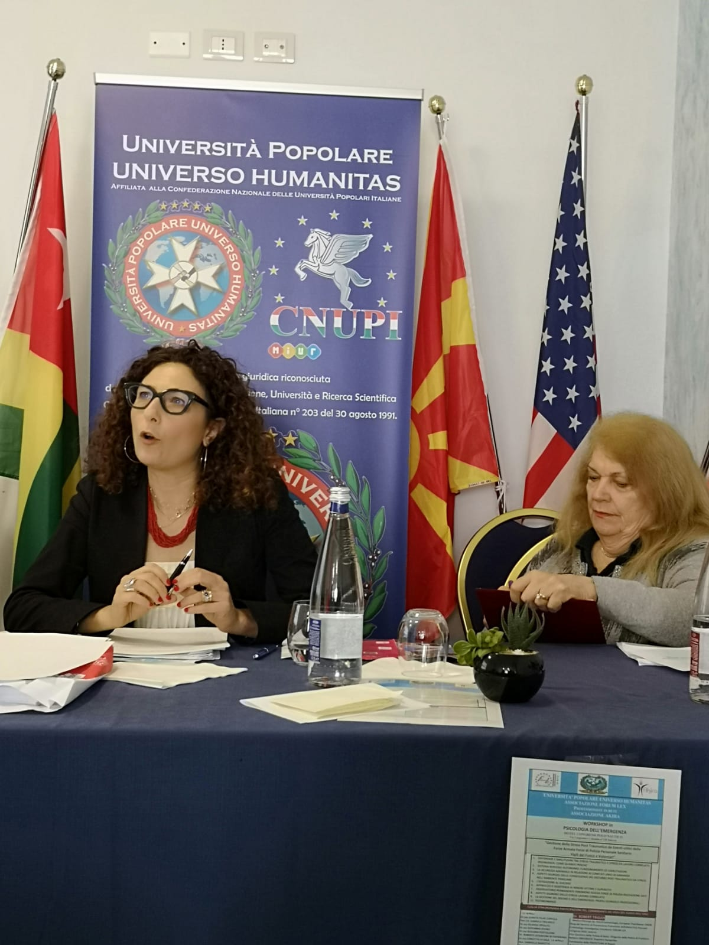

Slide 12
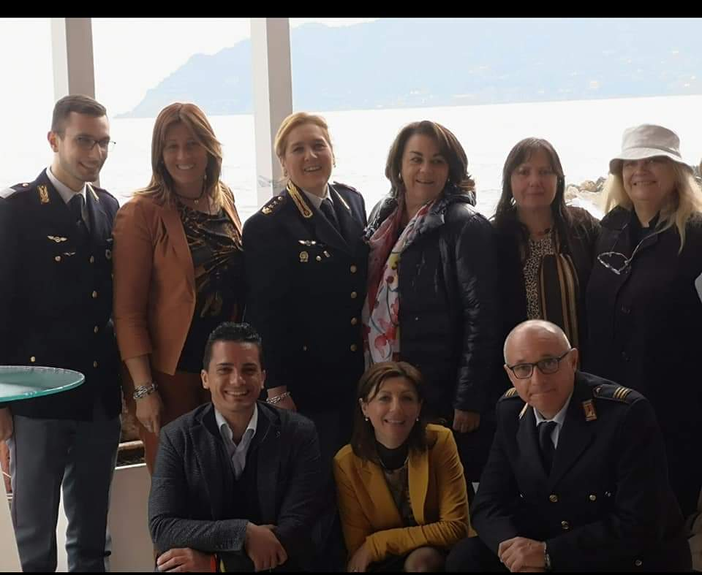
Workshop Università Humanitas Salerno: Rettore e Corpo Docente 2019

Slide 13
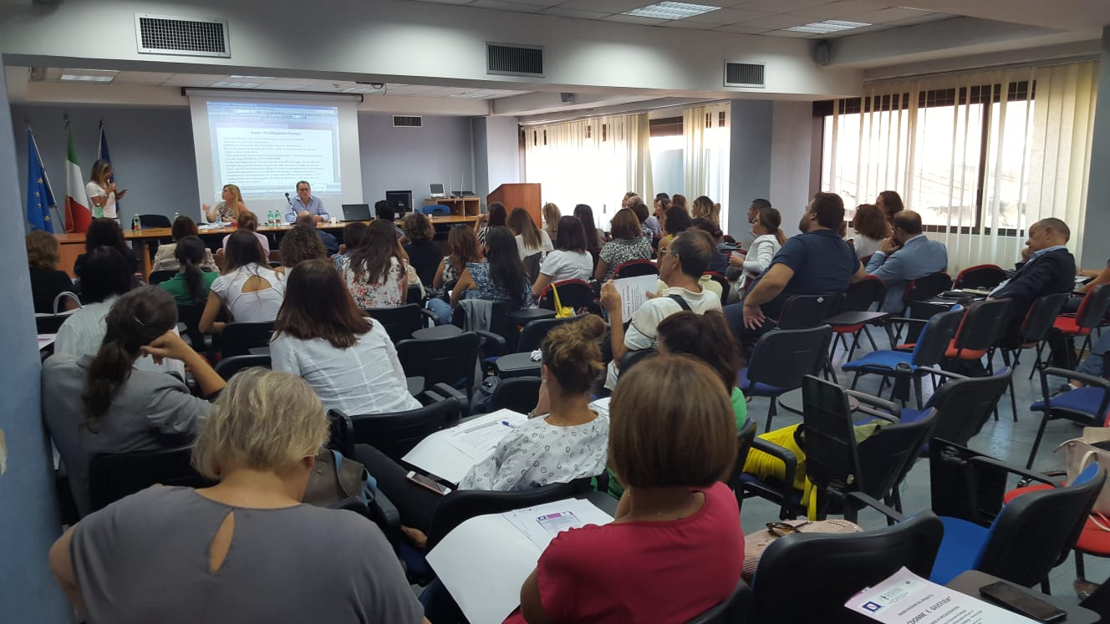

Slide 14
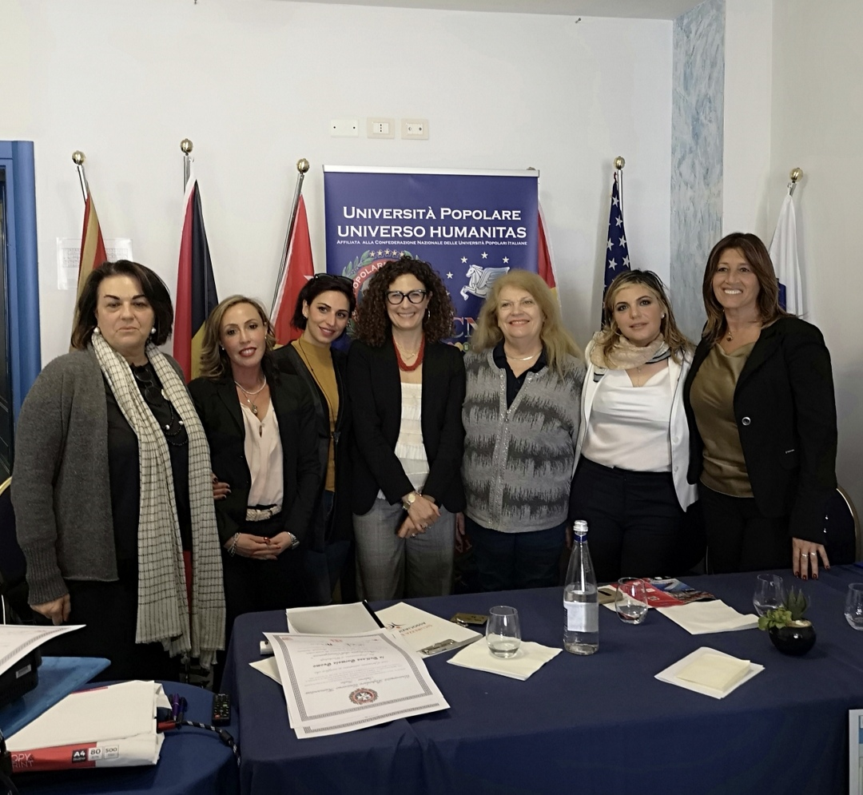

Slide 16
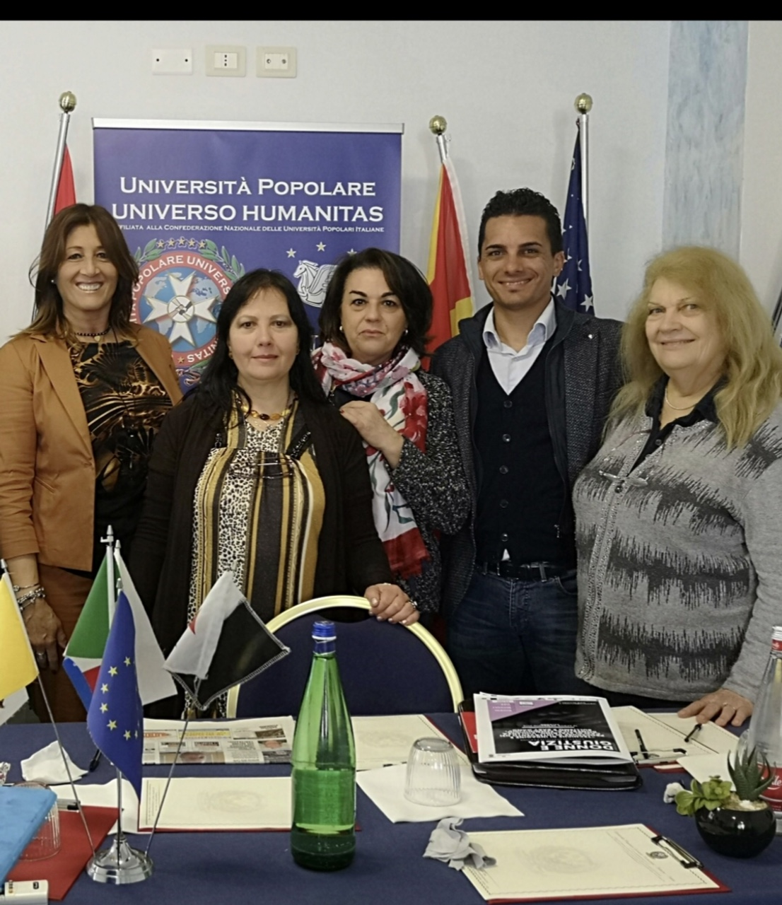

Slide 17
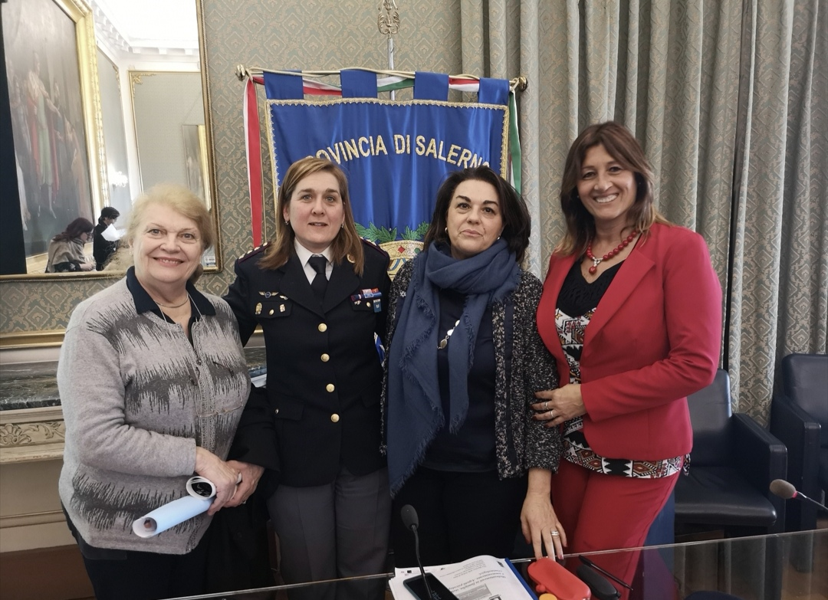

Slide 26
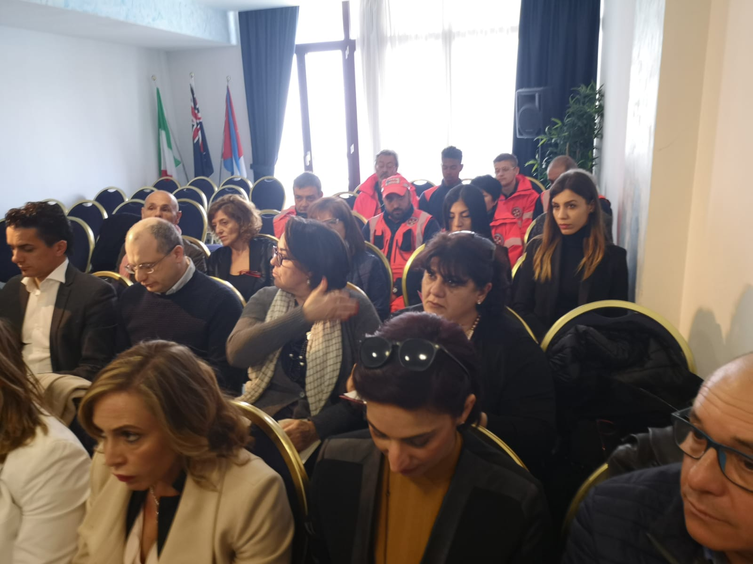

Slide 28
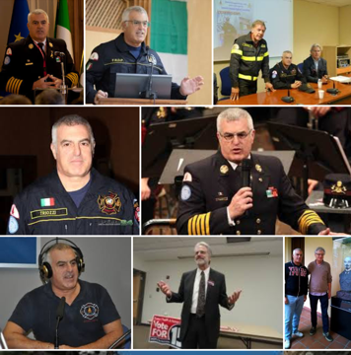
COMANDANTE
R0BERT
TRIOZZI

Slide 29
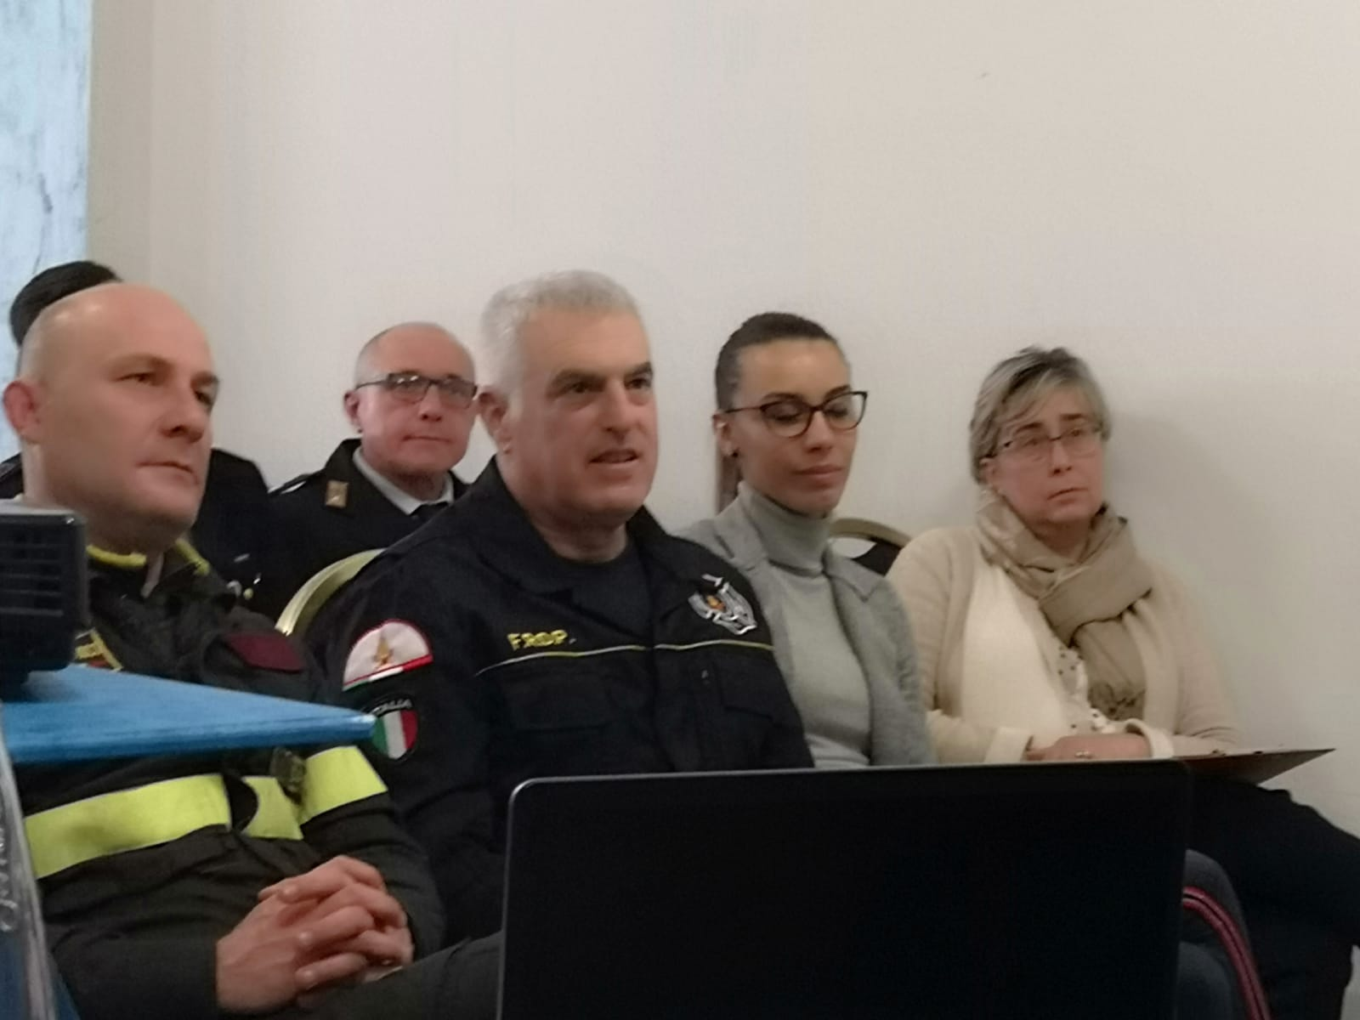

Slide 31
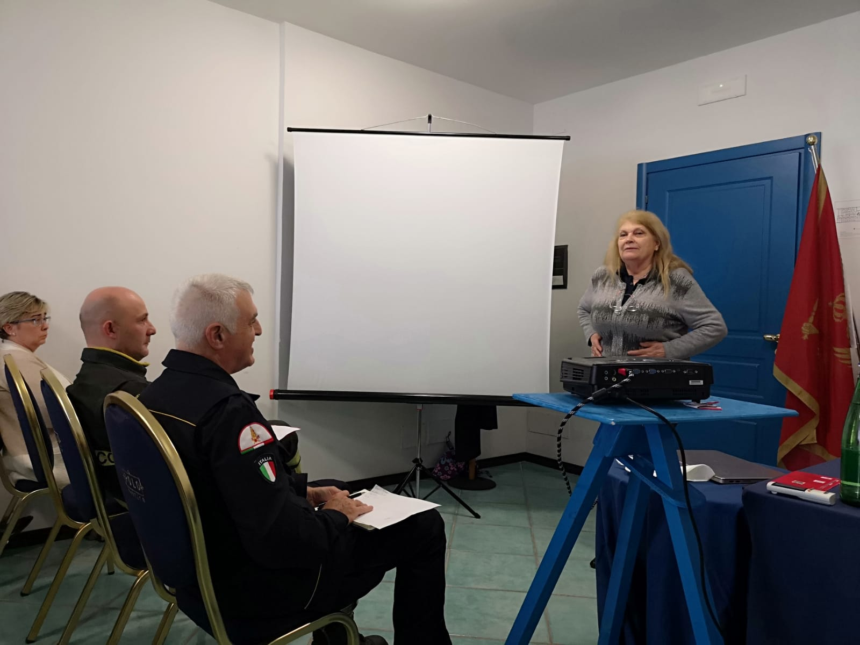
COMANDANTE ROBERT TRIOZZI e COMANDANTE

Slide 32
COMANDANTE ROBERT TRIOZZI,
COLLEGA VVF SALERNO

Slide 34
TESTIMONIANZA DEL COMANDANTE ROBERT TRIOZZI

